Slide 1

20 de Julio de 2016 al 20 de Junio de 2017
Miguel Ángel Pinto Hernández
Presidente
Jaime Armando Yépez Martínez
Primer Vicepresidente
María Eugenia Triana Vargas
Segunda Vicepresidenta
Jorge Humberto Mantilla Serrano
Secretario General
Yolanda Duque Naranjo
Subsecretaria
María Carolina Carrillo Saltaren
Directora Administrativa

Slide 2

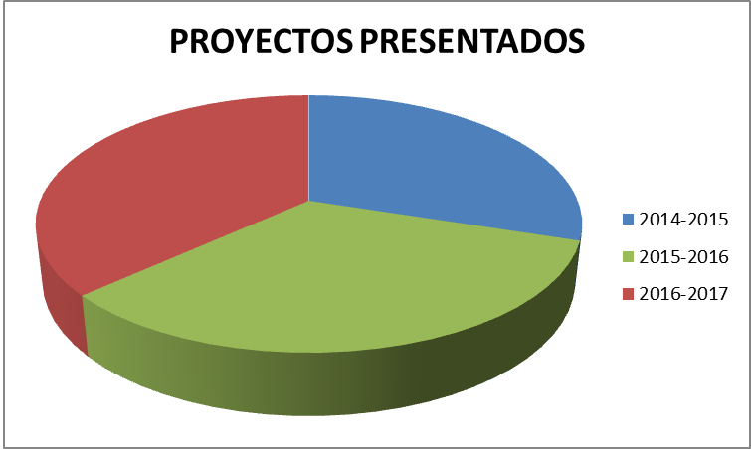
Rendición de Cuentas
Cámara de Representantes
20 de Julio de 2016 al 20 de Junio de 2017.
Comparativo Legislaturas:
➔ 20 de julio de 2014 al 20 de Junio de 2015
297
242
➔ 20 de julio de 2015 al 20 de Junio de 2016
270
➔ 20 de julio de 2016 al 20 de Junio de 2017

Slide 3
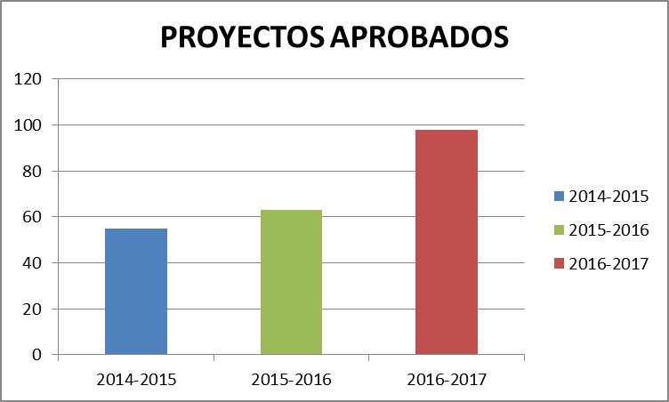
Rendición de Cuentas
Cámara de Representantes
20 de Julio de 2016 al 20 de Junio de 2017.
Comparativo Legislaturas:
➔ 20 de julio de 2014 al 20 de Junio de 2015
➔ 20 de julio de 2015 al 20 de Junio de 2016
98
55
63
➔ 20 de julio de 2016 al 20 de Junio de 2017

Slide 4
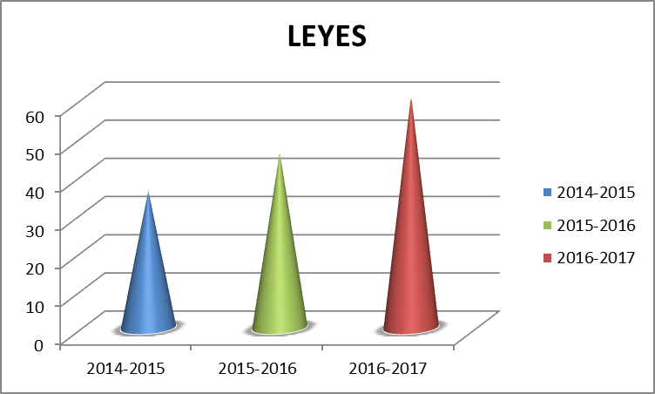
Rendición de Cuentas
Cámara de Representantes
20 de Julio de 2016 al 20 de Junio de 2017.
Comparativo Legislaturas:
➔ 20 de julio de 2014 al 20 de Junio de 2015
➔ 20 de julio de 2015 al 20 de Junio de 2016
➔ 20 de julio de 2016 al 20 de Junio de 2017
36
46
61

Slide 5
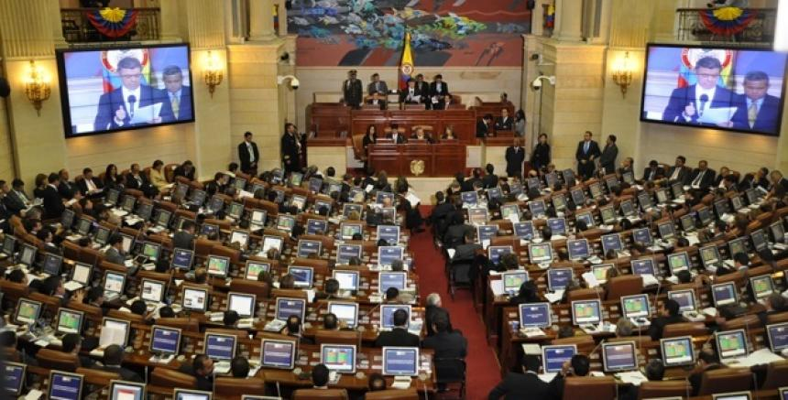
Rendición de Cuentas
Cámara de Representantes
20 de Julio de 2016 al 20 de Junio de 2017.
Algunas Leyes Aprobadas
de Connotación Social

Slide 6


Rendición de Cuentas
Cámara de Representantes
20 de Julio de 2016 al 20 de Junio de 2017.
LEY 1801 DEL 29 DE JULIO DE 2016. Por la cual se expide el código nacional de policía y convivencia.
LEY 1802 DEL 29 DE JULIO DE 2016. Por medio de la cual se establece la tasa real de 0% de intereses en los créditos educativos otorgados por el Fondo Nacional del Ahorro para estudiantes de estratos 1, 2 y 3.

Slide 7


Rendición de Cuentas
Cámara de Representantes
20 de Julio de 2016 al 20 de Junio de 2017.
LEY 1804 DEL 02 DE AGOSTO DE 2016. Por la cual se establece la política de Estado para el desarrollo integral de la primera infancia de cero a siempre y se dictan otras disposiciones .
LEY 1811 DEL 21 DE OCTUBRE DE 2016. Por la cual se otorgan incentivos para promover el uso de la bicicleta en el territorio nacional y se modifica el Código Nacional de Tránsito.

Slide 8
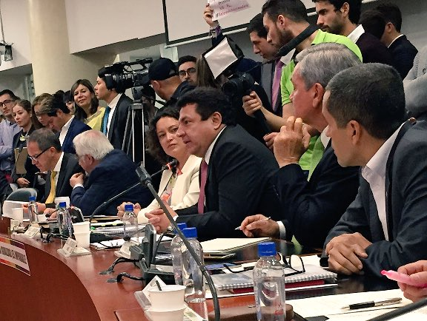
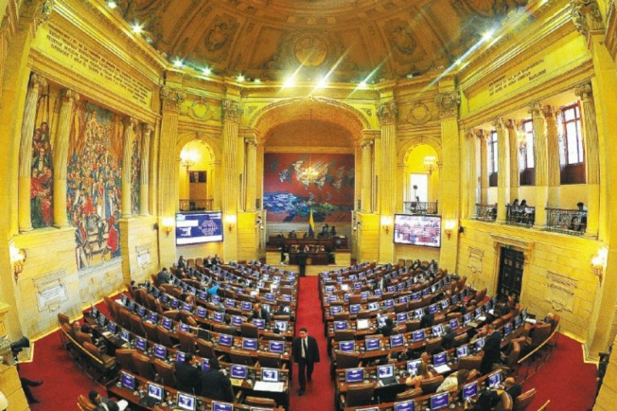
Rendición de Cuentas
Cámara de Representantes
20 de Julio de 2016 al 20 de Junio de 2017.
LEY PINTO
Ley 1828 de 2017. Por medio de la cual se expide el Código de Ética y Disciplinario del Congresista y se dictan otras disposiciones.
Ley 1848 del 18 de julio de 2017. Por medio de la cual se expiden normas en materia de formalización, titulación y reconocimiento de las edificaciones de los asentamientos humanos, de predios urbanos y se dictan otras disposiciones.

Slide 9
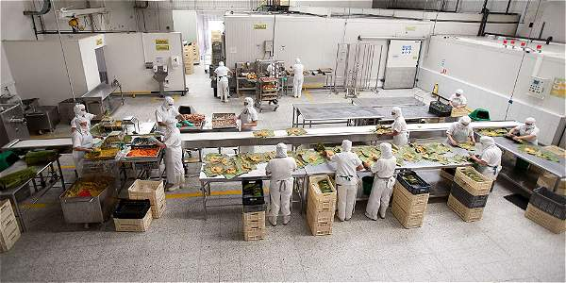

Rendición de Cuentas
Cámara de Representantes
20 de Julio de 2016 al 20 de Junio de 2017.
PROYECTO DE LEY N° 267 DE 2016 CÁMARA – 054 de 2015 SENADO “Por la cual se autoriza el reconocimiento de honorarios a los miembros de las Juntas Administradoras Locales del país y se dictan otras disposiciones”. (Objetado, en revisión de la Corte Constitucional.)
LEY 1846 DEL 18 DE JULIO DE 2017. Por medio de la cual se modifican los artículos 160 y 161 del Código Sustantivo del Trabajo y se dictan otras disposiciones. - autoriza el pago de recargo nocturno desde las 9 de la noche hasta las 6 de la mañana.

Slide 10

Rendición de Cuentas
Cámara de Representantes
20 de Julio de 2016 al 20 de Junio de 2017.
Proyecto de Ley No. 062 de 2015 Cámara – 170 de 2016 Senado, acumulado con el Proyecto de Ley N° 008 de 2015 Cámara. “Por la cual se modifica la cotización mensual al régimen contributivo de salud de los pensionados”.
(Objetado)
Proyecto de Ley N°. 115 de 2015 Cámara – 126 de 2016 Senado. “Por medio de la cual se establecen medidas de protección al adulto mayor en Colombia, se modifican las leyes 1251 de 2008, 1315 de 2009, 599 de 2000 y 1276 de 2009, se penaliza el maltrato intrafamiliar por abandono y se dictan otras disposiciones”.

Slide 11

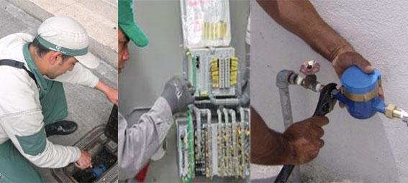
Rendición de Cuentas
Cámara de Representantes
20 de Julio de 2016 al 20 de Junio de 2017.
PROYECTO DE LEY N° 190 DE 2015 CÁMARA – 016 DE 2015 SENADO “POR MEDIO DE LA CUAL SE MODIFICA LA LEY 142 DE 1994, Se elimina el cobro por reconexión y reinstalación de los servicios públicos domiciliarios residenciales, y se dictan otras disposiciones”. (Objetado, en revisión de la Corte Constitucional.)
PROYECTO DE LEY N° 113 DE 2015 CÁMARA “Por medio de la cual se prohíbe el cobro por retiros en cajeros electrónicos del sistema bancario colombiano de cuentas con movimientos inferiores a tres salarios mínimos mensuales legales vigentes”.

Slide 12

Rendición de Cuentas
Cámara de Representantes
20 de Julio de 2016 al 20 de Junio de 2017.
Legislatura por la Paz
Acto Legislativo 01 de 2016 “Por medio del cual se establecen instrumentos jurídicos para facilitar y asegurar la implementación y el desarrollo normativo del acuerdo final para la terminación del conflicto y la construcción de una Paz estable y duradera”.

Slide 13
Rendición de Cuentas
Cámara de Representantes
20 de Julio de 2016 al 20 de Junio de 2017.
Total, iniciativas legislativas presentadas | 015
Proyectos de Ley | 003
Proyectos de Acto Legislativo | 008
Proyectos de Ley Estatutaria | 002
Proyectos de Ley Orgánica | 002
Actualidad
Leyes Sancionadas | 02
Actos Legislativos promulgados | 03
Estatutaria en Revisión de la Corte Constitucional | 01
Novedades
Proyectos Archivados | 00
Proyectos Retirados | 01

Slide 14
Rendición de Cuentas
Cámara de Representantes
20 de Julio de 2016 al 20 de Junio de 2017.
Leyes Sancionadas | 02
LEY 1820 DEL Amnistía (trámite especial 30 DE DICIEMBRE DE 2016 para la Paz)
LEY 1830 DEL 06 DE Voceros Farc-EP MARZO DE 2017
Actos Legislativos Promulgados | 03
ACTO LEGISLATIVO N° 01 Jurisdiccion especial DE ABRIL 04 DE 2017 para la Paz
ACTO LEGISLATIVO N° 02 Estabilidad y seguridad DE MAYO 11 DE 2017 jurídica al acuerdo final
ACTO LEGISLATIVO 03 Reincorporación política DE MAYO 23 DE 2017 acuerdo final

Slide 15
Rendición de Cuentas
Cámara de Representantes
20 de Julio de 2016 al 20 de Junio de 2017.
Estatutaria en Revisión de la Corte Constitucional | 01
Proyecto de Ley Estatutaria Estatuto de la No. 006 de 2017 Cámara – Oposición Política 003 de 2017 Senado
Proyecto Retirado | 01
Proyecto de Acto Legislativo Sistema de No. 011 de 2017 Cámara Partidos Políticos

Slide 16
Rendición de Cuentas
Cámara de Representantes
20 de Julio de 2016 al 20 de Junio de 2017.
Aprobados en Cámara pendiente de discusión en el Senado de la República | 01
Proyecto de Acto Legislativo Sistema General de No. 010 de 2017 Cámara Regalías
Solicitud de Audiencia | 01
Proyecto de Acto Legislativo Reforma Política y No. 012 de 2017 Cámara Electoral

Slide 17
Rendición de Cuentas
Cámara de Representantes
20 de Julio de 2016 al 20 de Junio de 2017.
Pendiente Ponencia Primer Debate Cámara | 02
Proyecto de Ley Estatutaria Administración de Justicia No. 013 de 2017 Cámara – 006 de 2017 Senado
Proyecto de Acto Legislativo Monopolio legítimo de la No. 015 de 2017 Cámara – fuerza y del uso de las 004 de 2017 Senado armas por parte del Estado
Pendiente Segundo Debate Cámara | 03
Proyecto de Ley No. 008 de 2017 Cámara – Innovación agropecuaria 004 de 2017 Senado
Proyecto de Ley No. 009 de 2017 Cámara – Adecuación de tierras 005 de 2017 Senado
Proyecto de Ley Orgánica No. 014 de 2017 Cámara – Unidad Nacional de 007 de 2017 Senado Protección

Slide 18

20 de Julio de 2016 al 20 de Junio de 2017.
GRACIAS

